Slide 1



2021年高考
全国乙卷文综历史试卷讲评
邵阳学院历史学读文研史工作室
2021/06/13

Slide 2

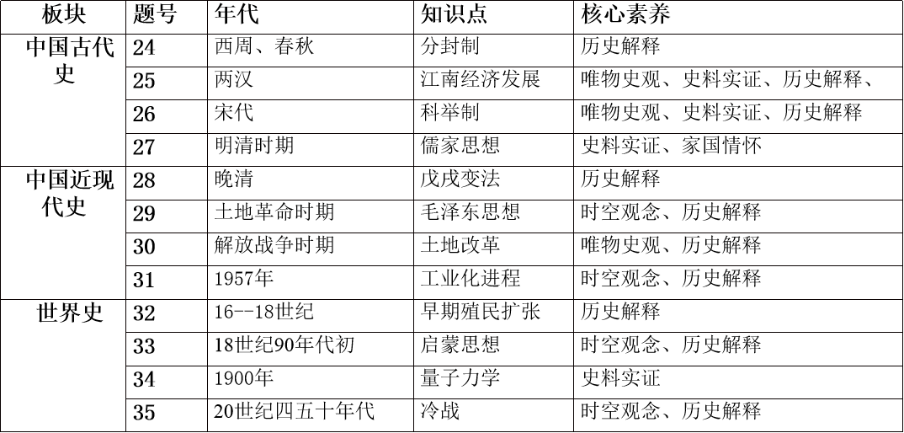

Slide 3
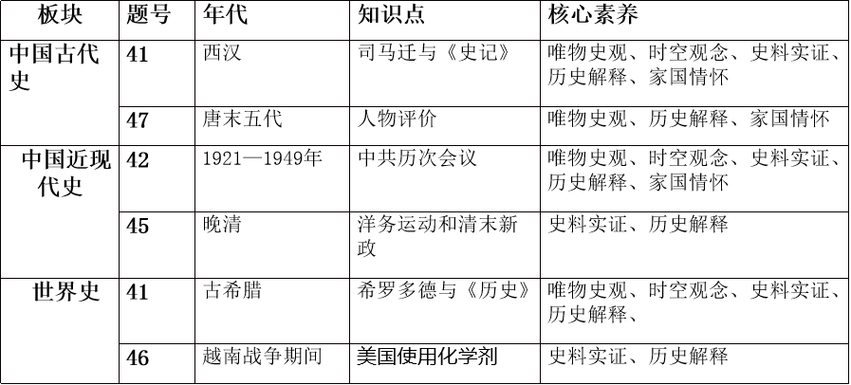

Slide 4
命题指导思想：突出立德树人
如27题“善书”，强调文化自信；29、30、42题关于党史教育题，聚焦党史，培养学生爱党爱国情怀；41题伟大史家的共同之处，培养学生求真务实精神；47题“长乐老”的精神，宣传孝义不欺、好学纯厚等。试卷多题体现了家国情怀，通过高考来落实历史教学立德树人目标。

Slide 5
命题立意：紧扣能力，渗透学科核心素养
试题通过鲜明的情境材料，更精准地考查学生能力，历史特色更浓厚。如第25题给出西汉末和东汉中期不同地区的民户数量，要求学生分析数据变化所呈现的社会发展趋势，进行判断并得出合理结论，渗透唯物史观(理论保证)、时空观念(学科本质)、史料实证(必要途径)、历史解释(思维与表达能力)等核心素养，从而实现历史教学目标。

Slide 6
题型结构：稳中求新，增强开放性
从试题数量和分布看，与往年相同，另外选择题中，中国古代史4题，中国近现代史4题，外国史4题，体现了高考试题的“稳”。第42题通过示意图的形式，呈现党的部分重要会议，由学生任选两次会议，分析期间中国共产党的发展并说明原因。此题从形式看，打破了观点提炼的思路，是一种创新；从设问看，开放性比较大。第41题第三问，阐述撰写史书应该包括的要素，也相对开放，引导学生深入思考和探究历史的“才、学、识、德”。

Slide 7
考查难度：比去年有所提高，区分度高
从试题看，虽然涉及到很多核心概念，但大多数都是隐性考查，有较大的思维含量，所以增加了难度。如选择题除了第27/32/34题外，其他各题均有较大的思维含量，学生不能直接从材料得出结论。另外，41题带有反猜题意味，并更强调学生的基本史学素养，对学生的要求更高。希罗多德与《历史》、司马迁与《史记》，对学生都有陌生感，也增加了试题难度，当然也就有更好的区分度。

Slide 8
总之，本套试题很好体现了我国的教育改革、高考改革精神，对高中的历史教学和复习迎考必将产生很好的引领作用，也对高中历史老师提出更高的要求。

Slide 9

24．西周分封制下，周天子与诸侯国君将包括土地及人口的采邑赐给卿、大夫作为世禄。西周中期以后，贵族所获采邑越来越多，到春秋时期，有的诸侯国一个大夫的采邑就多达数十个。这说明（ ）
A．土地国有制度废除 B．分封体制不断强化
C．诸侯国君权力巩固 D．社会生产持续发展
本题通过分封制下贵族所获采邑的增多，考查中国古代经济的发展。着重考查考生的唯物史观、时空观念、史料实证和历史解释的核心素养。当时土地国有制度没有废除，采邑正是土地国有的表现，故A项错误；材料未体现分封体制不断强化，也与史实不符，后来分封制逐渐被破坏，故B项错误；材料无法体现诸侯国君权力巩固，故C项错误。从材料看，采邑包括土地及人口，采邑增多，说明土地不断得到开发，人口不断增长，正是社会生产持续发展的表现，故D项正确。

Slide 10
25．
本题通过一组数据，体现西汉末、东汉初，我国北方黄河流域与南方长江流域户数（人口数）的变化，从而反映出南方经济发展所带来的人口增长，正体现了中国古代经济发展的一个主要现象，即经济重心的南移。此题应该是一个很好的题目，它既考查了学生的唯物史观、时空观念，也考查了史料实证、历史解释等核心素养，还涵养了学生的家国情怀。从表中数据看，长江以南户数（人口）增长迅速，正是该地经济发展加速的表现，故A项正确；表中未体现豪强大族势力，故B项错误；表中数据反映南北人口变化，体现了南北经济差距在缩小，故C项错误；表中数据未直接体现个体农耕经济情况，但其实户数增加正说明当时个体农耕经济在发展，故D项错误。
表1 西汉末、东汉中期部分地区民户数量表 单位：户
郡名 | 西汉末 | 东汉中期
代郡（今河北、山西间） | 56771 | 20123
太原（今属山西） | 169863 | 30902
南阳（今河南南部及湖北、陕西部分地区） | 359316 | 528551
汝南（今河南东南、安徽西北） | 461587 | 404448
豫章（今属江西） | 67462 | 406496
零陵（今湖南、广西间） | 21092 | 212284
据表1可知，在此期间（ ）
A．长江以南经济发展加速
B．豪强大族势力没落
C．南北经济的不平衡加剧
D．个体农耕经济衰退

Slide 11
26．宋代，官府强调“民生性命在农，国家根本在农，天下事莫重于农”，“毋舍本逐末”。苏辙说：“凡今农工商贾之家，未有不舍其旧而为士者也。”郑至道说，士农工商“皆百姓之本业，自生民以来未有能易之者也”。从中可以看出宋代（ ）
A．商品经济发展受到阻碍 B．重农抑商政策瓦解
C．社会群体间流动性增强 D．四民社会地位相同
本题主要考查学生的史料实证和历史解释的核心素养，也包括时空观念和唯物史观。A项结论与史实不符，材料也不能体现，故排除A；从材料看，政府仍然强调“毋舍本逐末”，故B 项错误；依据苏辙所说，可知当时社会群体间流动性增强，也符合宋代科举取士规模扩大的史实，故C正确；D项明显不符合史实，排除。

Slide 12
27．明清时期，“善书”在民间广为流行，这类书籍多由士绅编撰，内容侧重倡导忠孝友悌、济急救危、受辱不怨，戒饬攻诘宗亲、凌逼孤寡等，以奉劝世人“诸恶莫作，众善奉行”。“善书”的流行
A．确立了理学思想的主导地位
B．强化了社会主流的价值观
C．阻碍了官方意识形态的推广
D．冲击了儒家经典的神圣性
本题题主要考查考生的史料实证和家国情怀。理学思想主导地位确立于南宋，故A项错误；明清时期，社会主流的价值观是儒家伦理道德，“善书”内容与其符合，故B正确；“善书”内容符合官方意识形态，故C错误；“善书”内容儒家伦理道德，故D错误。

Slide 13
28．1898年，某书商慨叹废八股将使自己损失惨重，后来发现“经学书犹有人买”，其损失并不如以前估计之大，而该书商对新学书籍的投资不久又面临亏损。这可以反映出该时期（ ）
A．儒学地位颠覆
B．列强侵略加剧
C．政局变化迅速
D．西学深入民心
本题主要考查考生时空观念、历史解释的核心素养。材料反映的是戊戌变法前后政局的迅速变化，故C正确；A、B和D项材料均未体现，也不符合史实，故排除。

Slide 14
29．1934年，毛泽东提出：“我们是革命战争的领导者、组织者，我们又是群众生活的领导者、组织者……在这里，工作方法的问题，就严重地摆在我们的面前。我们不但要提出任务，而且要解决完成任务的方法问题。”当时毛泽东强调改进工作方法意在（ ）
A．发动群众参加革命战争 B．开辟中国革命的新道路
C．建立广泛革命统一战线 D．动员社会各界进行抗战
本题以毛泽东思想考查考生的时空观念、历史解释和史料实证，涵养家国情怀。材料体现的是党、革命战争和群众三者之间的关系，故A正确：开辟中国革命的新道路是指1927年向井冈山进军，开辟农村包围城市的革命道路，故B错误；C项与材料主旨不符合，故排除；当时全面抗战尚未爆发，故D错误。

Slide 15
30．土改后，太行山区某农民要买一头驴，谈好价钱后，他表示要回家和妻子商量，理由是“我们村上好多人家都立下了新规矩，男的开支一斗米以上要得到女人的同意，女人开支二升米以上要得到男人的同意”。这件事可以反映出，当时解放区（ ）
A．男尊女卑观念消亡
B．家庭成员经济地位发生变化
C．按劳分配得到实施
D．传统的社会伦理秩序被颠覆
【解析】此题主要考查历史解释和家国情怀。A项“消亡”说法过于绝对，故排除；材料中家庭成员关系的变化正是当时家庭成员经济地位发生变化的（土改）表现，故B正确；土改后是小农经济，没有按劳分配，故C错误；D项“颠覆”过于绝对，故错误。

Slide 16
31．1957年，国家统计局《工人阶级队伍情况的调查报告》中有1950年及其后参加工作的职工社会出身情况，如表2所示。
表2 职工社会出身情况表（%）
 | 工人 | 劳动农民 | 转业军人 | 个体劳动者及一般市民 | 学生 | 资本家
上海 | 35.52 | 12.95 | 2.69 | 18.75 | 16.08 | 5.94
天津 | 39.13 | 14.27 | 3.27 | 12.29 | 19.44 | 3.70
陕西 | 26.26 | 27.99 | 8.32 | 8.67 | 22.95 | 0.52
新疆 | 16.16 | 25.47 | 23.19 | 18.18 | 19.05 | 0.23
据表2可知（ ）
A．内地与沿海原有工业基础差距大 B．西部地区工商业改造不彻底
C．我国的社会主义工业化基本实现 D．沿海地区工业发展更为迅速

Slide 17
第31题考查时空观念、史料实证和历史解释。知识点上，仍然延续之前的一贯方式，考查中国现代史。从材料看，沿海（上海、天津）和内地（陕西、新疆）职工出身于工人、农民的百分比有较大差异，正是当时中国沿海和内地工业基础不同的表现，故A正确；B项说法不符合史实，故错误；C项于史实不符合，故错误；材料体现不出发展速度，故错误。

Slide 18
32．16世纪起，英国国王将大量特许状授予从事海外贸易的商人团体，成立特许公司。与此同时，欧洲许多国家掀起创办海外贸易特许公司的热潮。至18世纪末，特许公司数量已达数百个。这反映出该时期（ ）
A．资本输出成为海外扩张的主要形式
B．资本主义世界市场形成
C．划分势力范围成为列强争霸的焦点
D．殖民扩张呈现竞争格局
本题主要考查时空观念、史料实证和历史解释。A项发生于第二次工业革命后，故排除；B项出现于两次工业革命后，故排除；C项材料未体现，也不符合史实，故排除；D项正体现了当时各国殖民扩张的竞争格局，故正确。

Slide 19
33．18世纪90年代初，法国国民议会取消监禁专制授权令，否定了家长或家族可不经审讯就将孩子投进监狱的做法；国民议会还规定，由新建立的家事评议庭专司听审父母和20岁以下子女的争讼，21岁的家庭成员不分男女，不再受父权的管辖控制。上述内容体现了（ ）
A．个人意志即个人权利
B．个人与国家间的契约关系
C．男女的政治地位平等
D．家族利益凌驾于国家利益
本题以法国大革命后家长或家族关系的变化，考查学生时空观念、史料实证和历史解释。A项明显错误，故排除；材料体现了成年子女不再受父权管控，体现了个人与国家间的契约关系，故B 正确；C项不符合材料主旨，也与史实不符，故排除；D项明显错误。

Slide 20
34．青年时代的普朗克曾被告诫，物理学是一门已经完成了的科学，不会再有多大的发展。1900年，物理学家开尔文也断言：“在已经基本建成的科学大厦中，后辈物理学家只能做一些零碎的修补工作。”由此可知在当时（ ）
A．物理学领域的问题已全部解决
B．物理学对微观世界的思考尚未开始
C．经典物理学仍然处于统治地位
D．量子力学得到物理学界的普遍认可
本题主要考查史料实证和历史解释。A项明显错误，故排除；B 项“尚未开始”错误，故排除；材料正体现当时经典物理学仍然处于统治地位，故C正确；D项明显错误，故排除。

Slide 21
35．20世纪四五十年代，美国纽约画派领衔人物杰克逊·波洛克以将油墨滴洒和倾泼在大块画布上的创作方法而著称，画作没有任何可识别的主题。美国中央情报局竭力推崇该画派，并资助其在海外展览，以显示自由、个性的表达。这表明（ ）
A．纽约画派的创作方式受到各国民众欢迎
B．纽约画派的创作具有浓厚意识形态色彩
C．美国政府旨在扩大纽约画派的影响力
D．美国政府借助艺术领域渗透冷战思维
本题看似考美术，其实考美苏冷战。A项材料没有体现，故排除；B项体现不出浓厚意识形态色彩，故排除；C项表述与美国政府目的不符，故排除；D项符合当时美苏冷战下，美国政府借助艺术领域渗透冷战思维（自由），故D正确。

Slide 22
41.阅读材料，完成下列要求。（25分）
材料一
“把这些研究成果发表出来，是为了保存人类的功业，使之不致由于年深日久而被人们遗忘。”这是希罗多德（约前484~约前420）所撰《历史》一书的开篇之语。在此之前，对于希腊人而言，神话就是他们的历史。《历史》前半部分以追问希腊与波斯之间战争的原因为起点，记载了希腊、西亚、北非等地的地理环境、民族分布、历史往事等内容，后半部分叙述希腊城邦与波斯之间战争的全过程，故该书又被称为《希波战争史》。它继承了《荷马史诗》的叙事方式，又本着“研究”的精神，常常分辨传说的真假与异同。作者赞扬雅典人，却并不肆意诋毁“异邦人”，承认东方民族具有比希腊更古老的文明。书中的不少记述是作者亲自调查得来的史实，如在埃及通过询问当时作为知识分子的僧侣，掌握了大量历史和文化知识。书中许多记载为后世的考古发掘和研究所证实。
——摘编自张广智《西方史学史》等

Slide 23
材料二
《史记》由西汉史学家司马迁（约前145~？）所著，记载了自黄帝到汉武帝二三千年间的历史，也叙述了汉朝周边各民族如朝鲜、匈奴和中亚、南亚各地的史实。全书以编年叙事的帝王“本纪”为纲，以人物“列传”为主体，被称为“纪传体”，成为后来历代官修史书的正宗。司马迁以儒家的历史观为宗旨，在前代深厚的历史学积淀基础上，坚持“原始察终、见盛观衰”的著史原则，常常表达自己对于历史现象的认识甚至疑惑。《史记》充分利用各类先秦文献、汉朝政事档案等，客观、如实地叙述史实，并佐以司马迁的游历见闻及民间传说，力求“通古今之变，成一家之言”。
——摘编自瞿林东《中国史学史纲》

Slide 24
（1）根据材料并结合所学知识，概括希罗多德与司马迁作为伟大历史学家的共同之处。（8分）
（2）根据材料并结合所学知识，分别说明《历史》与《史记》产生的历史背景。（12分）
（3）根据材料并结合所学知识，简述撰写史书应该包括的要素。（5分）
分析：（1）考查学生时空观念、史料实证、历史解释，涵养求真务实精神，可以从史学态度、史学方法、史学成就、史学影响和对其他民族、其他文化的态度等角度进行概括。
（2）考查学生史料实证和历史解释素养。分别从古代埃及和汉代政治、经济和思想以及史家个人品质等方面进行分析，得出结论。
（3）考查学生历史学习和研究的方法，可从“史家四长（才、学、识、德）”方面概括，得出结论。
(1)历史学家的使命感；追求客观真实，理性叙述历史；创新精神；开阔的视野；自主的实地查访与史料调查精神。
(2）历史：古希腊城邦的发展与人文精神；希腊文明与其他文明的广泛接触；丰富的历史与神话传说；海外贸易与工商业比较发达。
史记：多民族统一国家的稳定与繁荣，儒家思想的影响；史学传统；丰富的历史文化积累。
(3）叙述一定时空框架内的历史事物；有指导思想；客观、准确的记载；丰富的史实；有作者的认知。

Slide 25
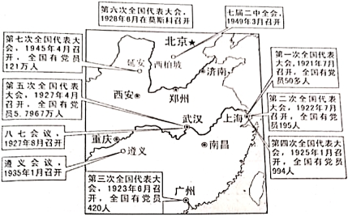
42.阅读材料，完成下列要求。（12分）
材料
图6是中国共产党建立至中华人民共和国成立间部分重要会议示意图。从图中任选两次会议，根据材料并结合所学知识，简析两次会议间中国共产党的发展，并说明其原因。（要求：明确列出两次会议，观点正确，史实准确，论证充分，表述清晰。）
图6

Slide 26
第42题考查学生时空观念、历史解释和家国情怀，属开放性试题，开放性设问。明确题目要求：任选两次会议，简析党的发展，说明其原因，并且观点正确，史实准确，论证充分，表述清晰。可以有不同组合，关键是要选择自己熟悉的历史事件，进行分析。

Slide 27
45.[历史——选修1：历史上重大改革回眸]（15分）
材料
1901年1月，慈禧太后以光绪皇帝的名义发布新政上谕，宣布新政变法开始。4月，清廷催促各省督抚大臣“迅速条议具奏，勿再延逾观望”。7月，两江总督刘坤一和湖广总督张之洞联衔会奏，连上三折，此即《江楚会奏变法三折》。第一折关于教育改革，涉及建立近代学校教育体制、变革科举制度、奖劝游学等内容；第二折关于政治改革，大致包含改善用人行政政策、清除吏治腐败、改良司法、革除弊政等方面；第三折关于军事与经济改革，主张通过向西方学习，以实现国家富强，内容包括用西法练兵，学习西方近代农业技术，改良农业，发展工业等。江楚会奏的变法方案对清末的改革拟订了详细规划，得到朝廷嘉许并予以采纳。清末新政正式进入具体实施阶段。
——据《张文襄公全集》等

Slide 28
（1）根据材料并结合所学知识，简析“江楚会奏”变法方案与洋务运动的相同点。（8分）
（2）根据材料并结合所学知识，评价“江楚会奏”变法方案。（7分）
【答案】
（1）迫于外来压力作出的改革；均有富国强兵之目的；受到中央与地方势力的推动；以中体西用为指导思想，均涉及政治，经济，教育，军事等方面。
（2）涉及政治体制层面的改革；较为系统的新政改革方案；推动了清末新政的开展，对清末改革产生了重要的影响；未能使清政府摆脱社会危机与政治困境。
【解法】
（1）根据材料并结合所学知识，可从背景、内容（军事、教育、经济）、影响和指导思想等方面进行简析。
（2）可从积极性和局限性两方面进行分析。

Slide 29
46.[历史——选修3：20世纪的战争与和平]（15分）
材料
越南战争中，美国为帮助南越傀儡政权消灭南方人民武装力量，自1961年起使用了落叶剂、除草剂等化学剂约7.8万吨，喷洒面积达2.68万平方千米。在使用化学剂之初，美国科学界就道义和生态原因提出异议。1967年2月，5000多名科学家向美国政府请愿，敦促约翰逊总统下令停止在越南使用化学剂。自1968年下半年起，联合国大会相继通过多项决议，开始关注生态问题，要求召开联合国人类环境会议，并要求秘书长准备一个关于化学、生物以及细菌武器的报告。面对美国的战争暴行，越南人民武装力量依然活跃在南越丛林中，给美国和南越政府以巨大打击。1971年，尼克松政府决定终止在越南战场使用化学剂。化学剂的使用，也使很多美国军人在战后饱受癌症等疾病折磨。
——摘编自吕桂霞《牧场工行动：美国在越战中的落叶剂使用研究（1961~1971）》

Slide 30
（1）根据材料并结合所学知识，分析美国政府最终放弃在越南使用化学剂的原因。（9分）
（2）根据材料并结合所学知识，说明美国在越南战争中使用化学剂的后果。（6分）
（1）美国科学界的反对，联合国对环境问题的关注，国内反战运动高涨，没有达到预期作战企图。
（2）对生态环境和经济造成严重破坏，对越南人民和美国士兵伤害严重，在国际社会造成恶劣影响。
【解法】本题考查中美关系热点。
（1）基本可以从材料（美国科学界、联合国大会、越南人民、中国对越援助）得出结论。
（2）可从生态、越南人民、美国军人及国际社会等方面概括。

Slide 31
47.[历史——选修4：中外历史人物评说]（15分）
材料一
冯道（882~954），“少纯厚，好学能文”。后唐、后晋、后汉、后周时，皆居高官显爵，自号“长乐老”。其自诩：“在孝于家，在忠于国。口无不道之言，门无不义之货。所愿者下不欺于地，中不欺于人，上不欺于天……非人之谋，是天之祐。六合之内有幸者，百岁之后有归所。”
——据《长乐老自叙》等
材料二
史臣曰：（冯）道之履行，郁有古人之风；（冯）道之宇量，深得大臣之体。然而事四朝，相六帝，可得为忠乎！
——《旧五代史》
材料三
予读冯道《长乐老叙》，见其自述以为荣，其可谓无廉耻者矣，则天下国家可从而知也。予于五代得全节之士三，死事之臣十有五……然使忠义之节，独出于武夫战卒，岂于儒者果无其人哉？
——《新五代史》

Slide 32
（1）分别概括材料一、二、三对冯道的评价。（9分）
（2）根据材料并结合所学知识，简析影响人物评价的因素。（6分）
（1）材料一高度肯定，为官不贪，为人真诚，忠孝两全。
材料二，辩证看待，为人淳朴大度，但为臣不忠。
材料三，全面否定，不忠不义，寡廉鲜耻。
（2）评价的角度；评价者所持的标准；时代变化；史料考订与发现。
【解法】（1）考查史料实证和历史解释。从全面肯定、辩证分析、全面否定三方面概括。
（2）从时代、立场、史料掌握程度等方面简析。

Slide 33


再
见
古
风
风

